Slide 1
NVO noturība un ilgtspēja mainīgā pasaulē
Inese Vaivare
21.08.2024.

Slide 2
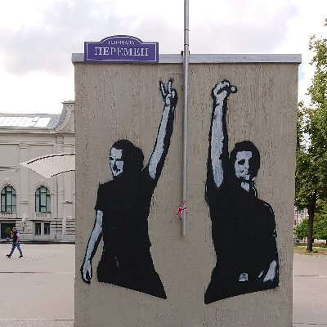
Īpašu uzdevumu ministra sabiedrības integrācijas lietās sekretariāts
NVO un MK Sadarbības memoranda padome
IZM Valsts jaunatnes iniciatīvu centrs

Slide 3
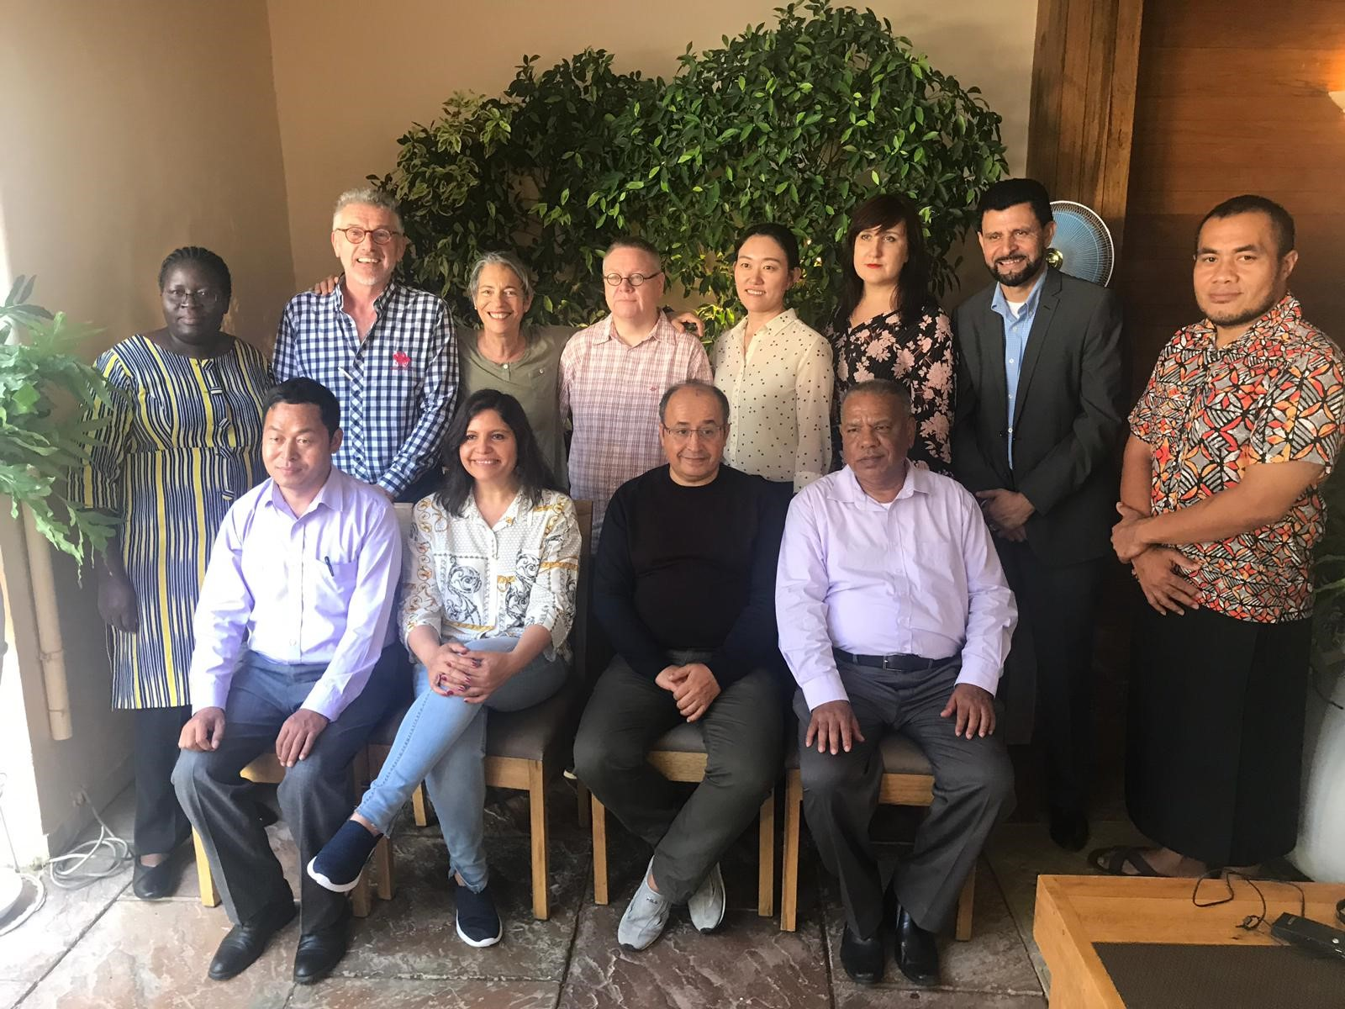
LAPAS
43 biedri. Lokāli un nacionāli. Organizācijas un tīkli.
Veselība, izglītība, laba pārvaldība, kopienu attīstība, lauksaimniecība, privātais sektors, ģimenes, vide, jaunieši.
Globālā izglītība, humānā palīdzība, attīstības sadarbība, IAM, sociālā noturība
Ideju kopiena
Tic labākai pasaulei
Gatavi rīkoties
Gatavi uzņemties atbildību
Biedrs CONCORD, CIVICUS, SDG Watch Europe, Forus, Eurodad
Foto: LAPAS arhīvs

Slide 4
Šodien
10:30 - 11:40 Kā veidot noturīgu un konkurētspējīgu NVO mūsdienu mainīgajā vidē:
-globālā konteksta aktualitātes, starptautiskās pieredzes un noderīgi rīki;
-drošības konteksts un iesaiste sabiedrības noturībā.
12:00 - 13:00 Organizācijas noturība un ilgtspēja - kas padara mūs stiprākus?
-pieredzes kļūdas un attīstības iespējas;
-ko varam mācīties no starptautiskās vides.
13:00 - 13:30 Informācija: LAPAS projektu konkursi vietējām NVO 2024. un 2025.gadā
14:30 - 15:30 Darbs grupās pie projektu idejām

Slide 5
Jautājumi
Kādi ir trīs lielākie ārējās vides izaicinājumi skar Jūsu organizāciju?
Kādi trīs lielākie iekšējās vides izaicinājumi skar Jūsu organizāciju?
Kādas globālo norišu iespējas, kas pozitīvi ietekmē Jūsu organizācijas attīstību Jūs ziniet?
Kas ir jūsu iekšējie resursi?
Kādu pievienoto vērtību sniedz tieši jūsu organizācija?

Slide 6
NVO noturība un konkurētspēja

Slide 7
Pamatpieeja
Ārējā vide
Iekšējā vide
NVO specifiskie aspekti:
-finanšu avotu daudzveidība, atkarība no finansētājiem;
-brīvprātīgais darbs;
-sabiedriskais labums/ accountability;
-fluīdā daba;
-vērtīborientācija;
-“nepatīkamās tēmas”;
-pārmaiņu vadība.
Stratēģiskā konkurētspēja (salīdzinošā priekšrocība)

Slide 8
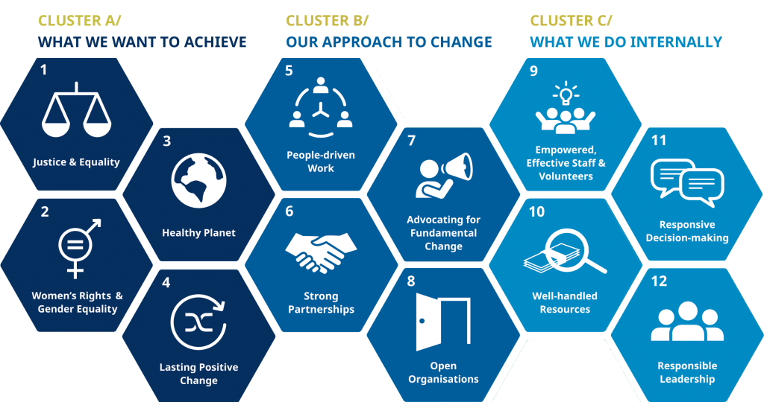
Globālais NVO standarts - dinamiska atbildība

Slide 9
Organizāciju ārējā vide

Slide 10
Jautājumi
Kādi ir trīs lielākie ārējās vides izaicinājumi skar Jūsu organizāciju?
Kādas globālo norišu iespējas, kas pozitīvi ietekmē Jūsu organizācijas attīstību Jūs ziniet?

Slide 11
Globālie izaicinājumi (mega trendi)
Klimata pārmaiņas;
Bioloģiskās daudzveidības mazināšanās;
Urbanizācija;
Ienākumu nevienlīdzība;
Vērtību polarizācija;
Demokrātijas mazināšanās;
“Iesaldētie” militārie konflikti;
Sistēmiskas transformācijas trūkums.

Slide 12
Globālie mērķi/ Agenda 2030

Slide 13
Raksturīgais
Attīstības dimensiju sabalansēšana - līdzsvarota un visaptveroša pieeja
Jaunu dimensiju rašanās - 5P - people, planet, prosperity, peace, partnerships
Nacionalizēta/ lokalizēta ieviešana (arī ES līmenis, noticis pirmais ES ziņojums, Latvijai - divi ziņojumi, nākamais 2026.gadā)
Attīstība - sadarbība, vienošanās un koordinētībā pārnacionāli, PCSD
Procesa nozīme piemērošanā
Nākotnē - vērtību nevis ietvara orientācija, SDG16
“Social washing” izaicinājums

Slide 14
IAM Latvijā
Integrācija nacionālajā plānošanas sistēmā
NVO darbība kopš 2014.gada - pasākumi, informēšana, metodikas, starptautiskie projekti, kampaņas
Koordinē -Valsts kanceleja, CSP (kādreiz PKC)
2018.un 2022.gadā BNZ
NVO iesaiste - labā prakse
Neformāla starnozaru koalīcija no 2019.gada (tiek pārskatīta)
Ļoti strauji augoša interese - muzeji, bibliotēkas, pasākumi, privātais sektors
Valsts kontroles revīzijas ziņojums 2023

Slide 15
Par ko runā NVO pasaulē
Pilsoniskās/ demokrātijas vides mazināšanās (shrinking civic space) - CERV projekti monitoringam;
Agenda 2030/ Nākotnes samits - Unmute civil society, VNRs- spējinoša vide (enabling environment), finansēšana (mechanisms beyond aid), mērījumi, kā neatstāt nevienu aiz muguras (leave no one behind), starpsektoru sadarbība (multistakeholder engagement), dekolonizācija (power shift), jūtīgās grupas (vulnerable groups).
Digitalizācija - cilvēktiesības, pieejamība, personas aizsardzība, tiesiskums;
Dzimumu līdztiesība;
Iekļaujoša pārvaldība (open governance- OECD);
Krīžu pārvarēšanas/ noturības fondi.

Slide 16
Iespēja: iesaiste NVO tīklos
Pieeja informācijai un starptautiskajam finansējumam (privātie fondi, lielākas programmas);
Partnerības projektiem;
Kopīgas pozīcijas, nacionālo lēmumu ietekmēšana;
Atbalsts kapacitātes stiprināšanai;
Starptautisko tīklu Latvijas nodaļas.
Kur meklēt:
Savas jomas ES tīkli;
Vispārējie NVO tīkli - CIVICUSu.tml.
LAPAS piemērs: CIVICUS AGNA, Forus, Eurodad, SDG Watch Europe, CONCORD, GCAP

Slide 17
Drošības / noturības konteksts

Slide 18
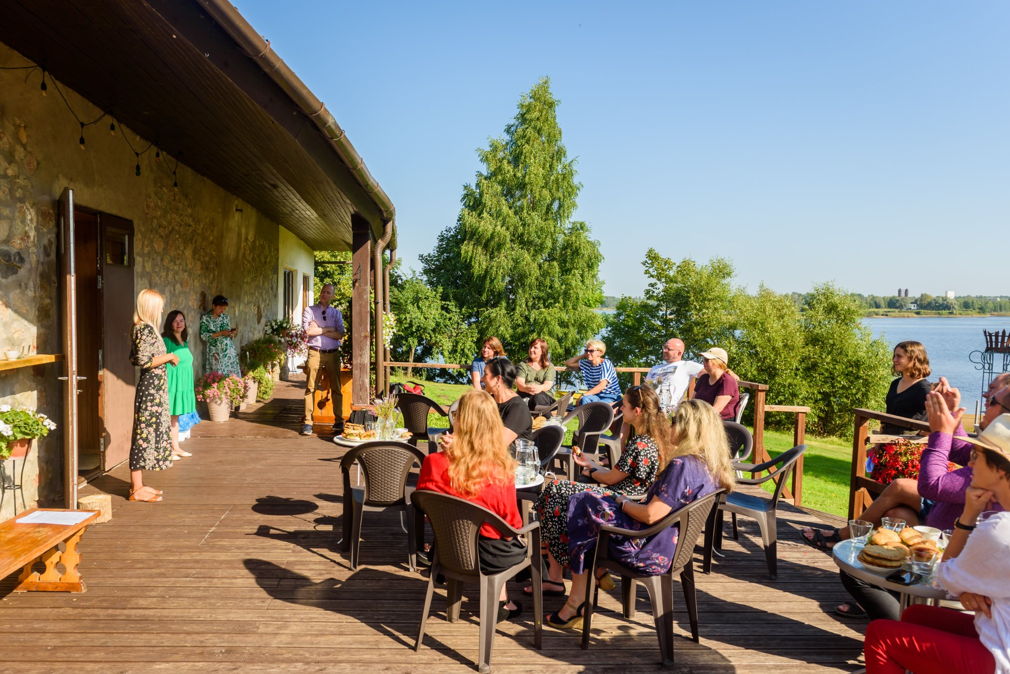
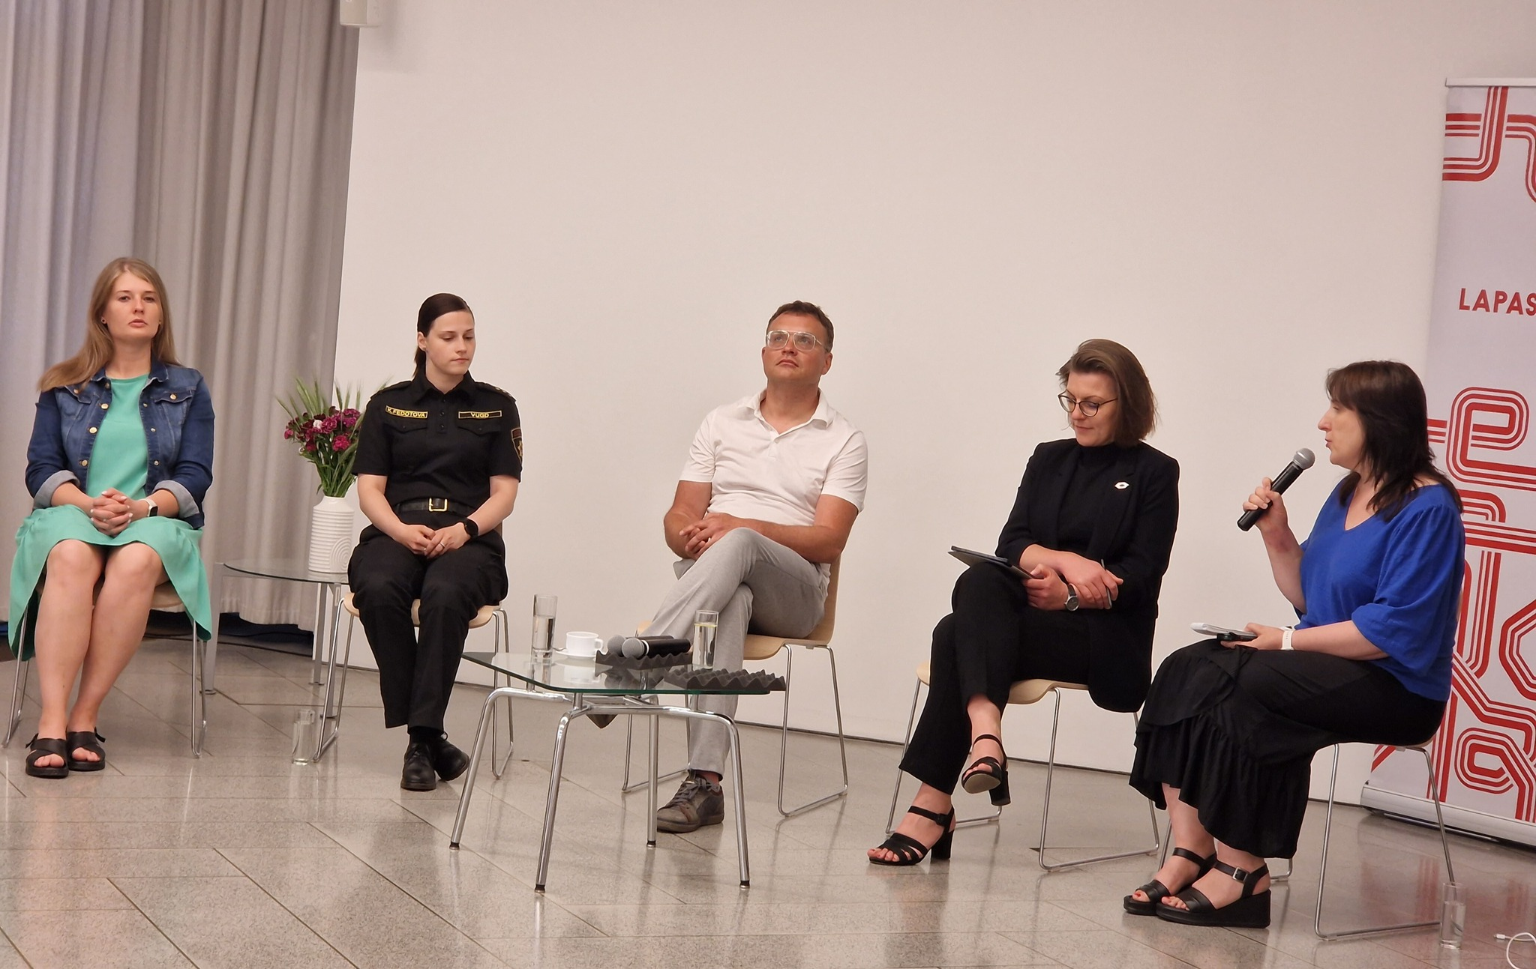
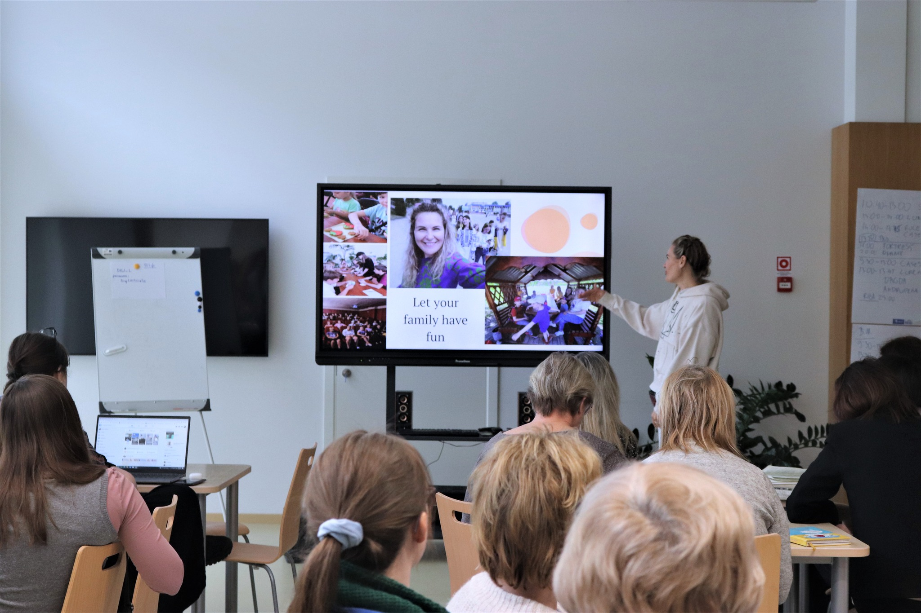
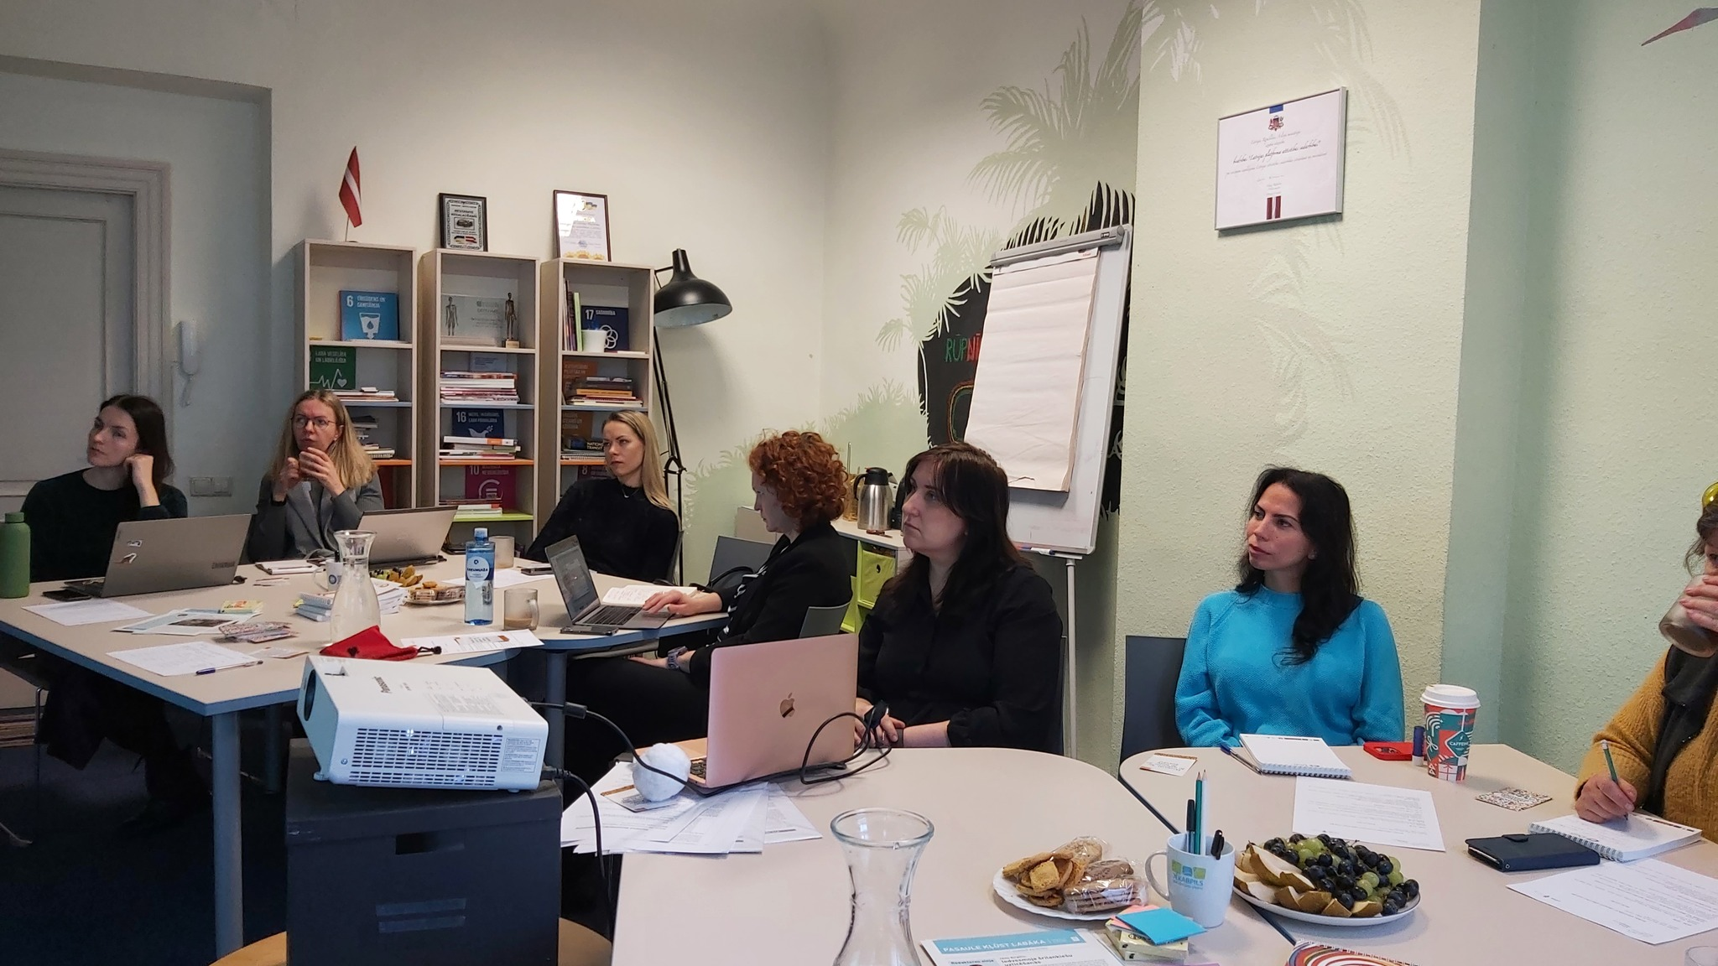
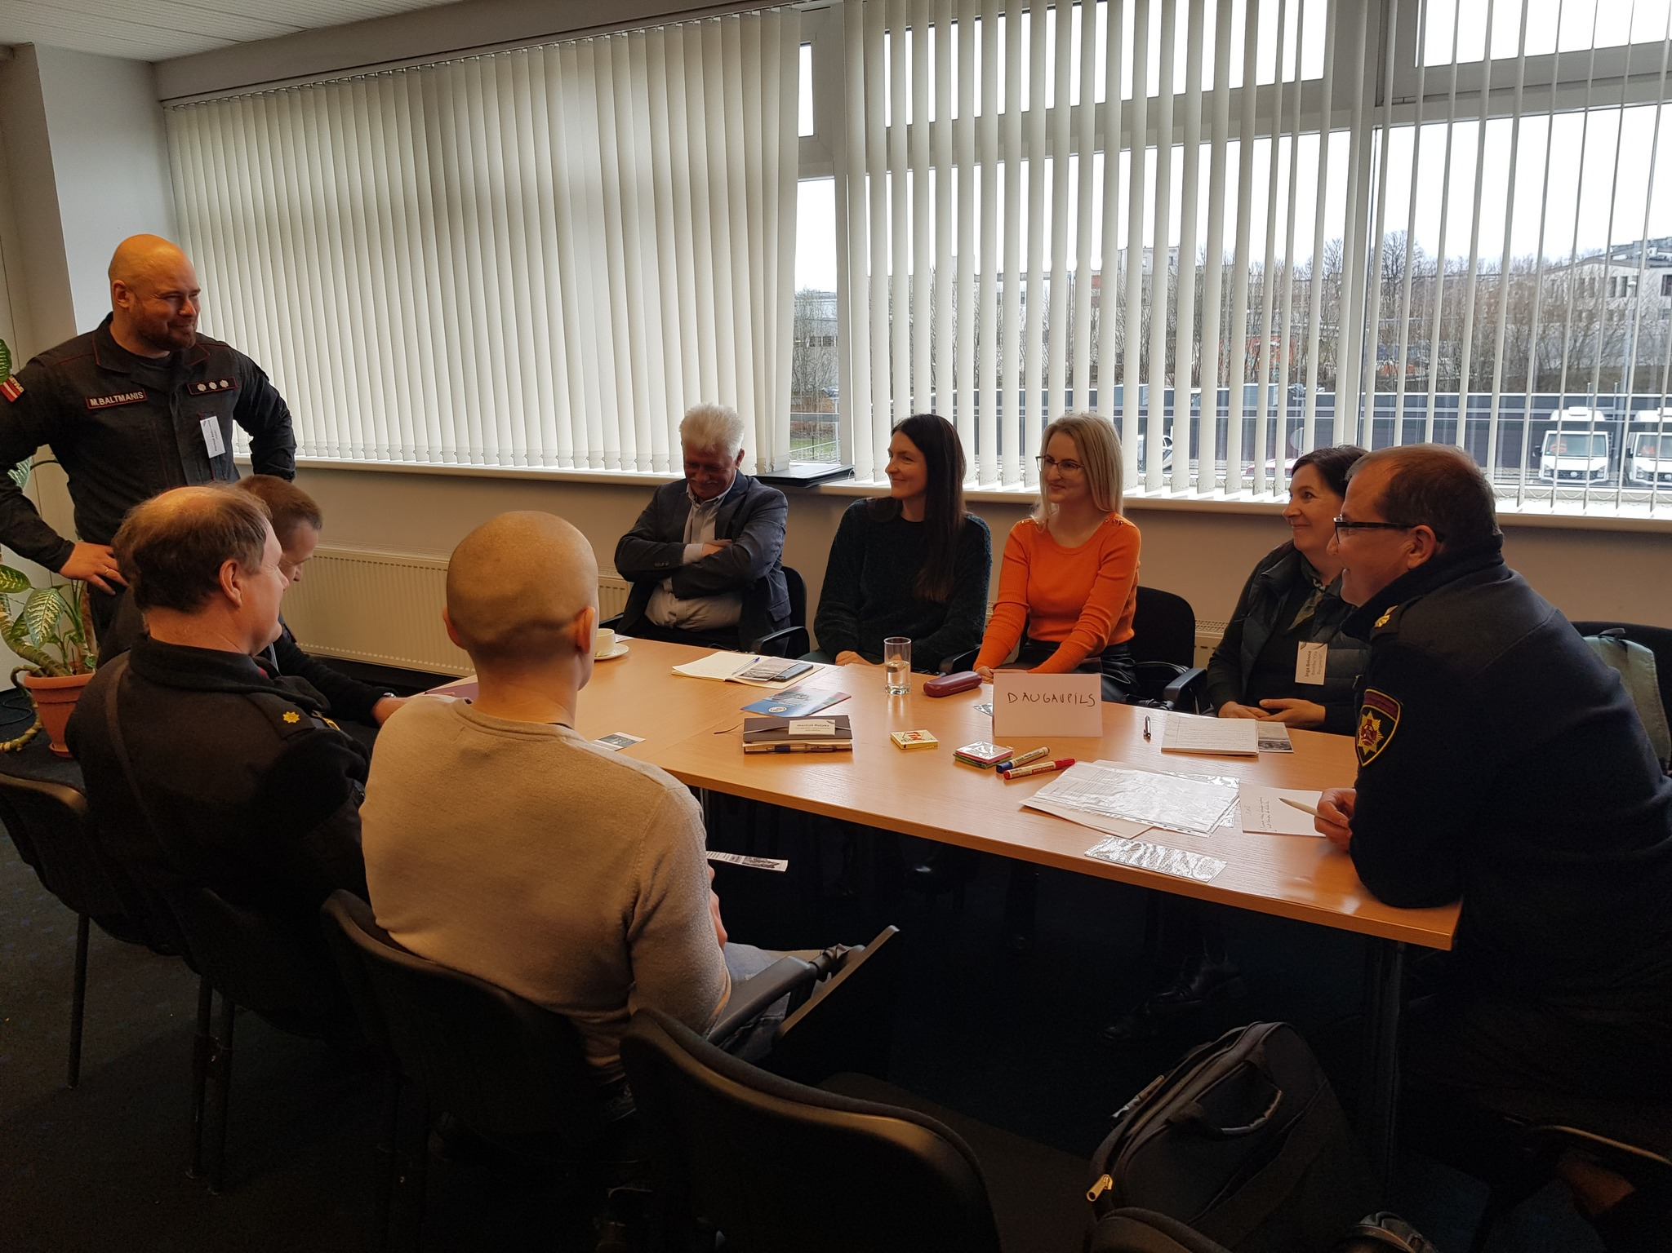
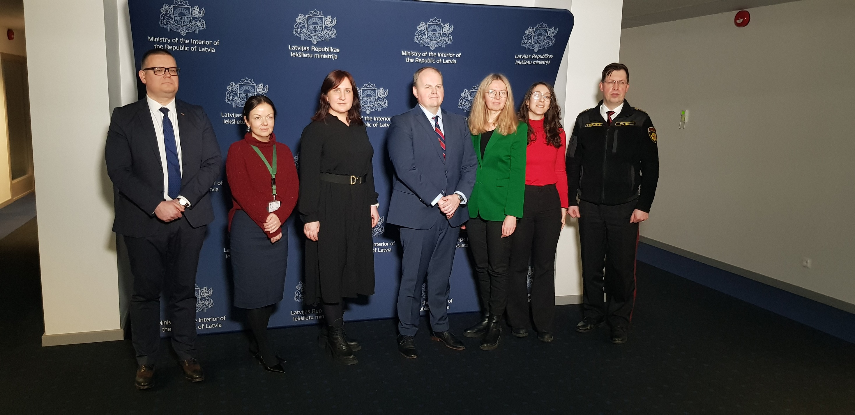
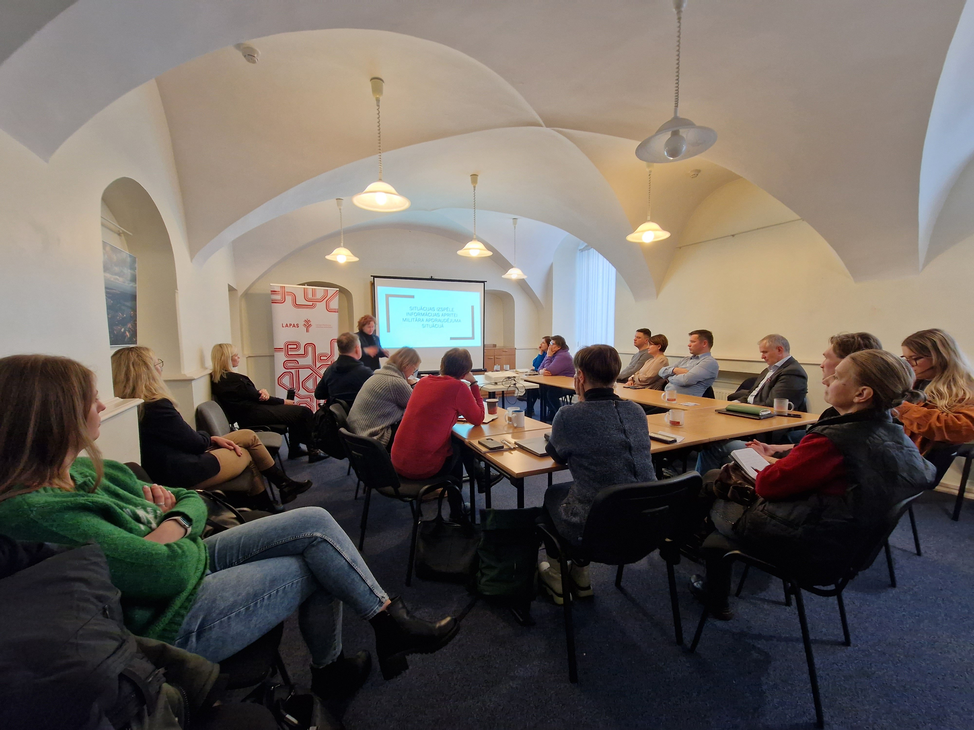
LPA un LAPAS vasaras nometne (2022)
LAPAS diskusija par macībām pēc 24.02.2022. (2023)
LAPAS galda scenāriju izspēle Latvijas Lauku forumā (2023)
LAPAS, ViA un LNB par bibliotēku lomu sociālajā noturībā
(2022)
LAPAS starptautiskās mācības par noturību ar RedR UK (2023)
LPA un LAPAS septiņas mācības NVO līderiem ar VUGD, NBS, ZS un citām organizācijām (2023, 2024)
LAPAS viedokļa dokuments par kopienu noturības veidošanu Latvijā (2024)
LAPAS galda scenāriju izspēle ar VUGD
(2023)
Mācības un instituciju vīzītes ar NATO konsultantu Kyle King (2024)

Slide 19
Noturības (resilience) process
Noturība ir process - noturēšanās, atkopšanās un attīstība
Organizāciju noturība - organizācija kā “dzīvs organisms”
Krīžu cēloņu novēršana - tiesiskums, nevienlīdzības mazināšana, demokrātijas stiprināšana, cīņa ar dezinformāciju, atklāta un godīga pārvaldība, partnerības nevis konkurence
Atjaunošanās - attīstības sadarbība un rekonstrukcija, donoru palīdzība
Humānā palīdzība - sertificēta starptautiska palīdzība, noteiktas procedūras, Eiropas Komisijas un ANO ietvari, finansējums
Gatavības kultūra - indivīds un ģimene, organizācija, novads

Slide 20
Noturības līmeņi
Globāli
Reģions (Baltija, Baltijas jūras valstis, Eiropa u.tt.)
Valsts
Novads/ pilsēta
Organizācija
Kopiena
Ģimene
Indivīds

Slide 21
Organizāciju noturības konteksts
Noturība - cik ļoti gatavas mūsu organizācijas sistēmas ir krīzēm/šokiem, cik ātri iespējama atkopšanās un funkciju/pakalpojumu uzturēšana, jaunu funkciju attīstīšana
Krīzes izprašana - cik ilglaicīga, kāda fāze, cik lokāla, vai citi var nākt palīgā, cik pieejami ir dienesti, vai mums ir jāatbalsta dienesti, cik pieejami resursi, kādi ir blakus apstākļi - elektrības zudums, pārvietošanās u.tml.
Apdraudējumi/ krīzes - ekonomiskās, klimata pārmaiņas, dabas katastrofas, militārais konflikts u.c.

Slide 22
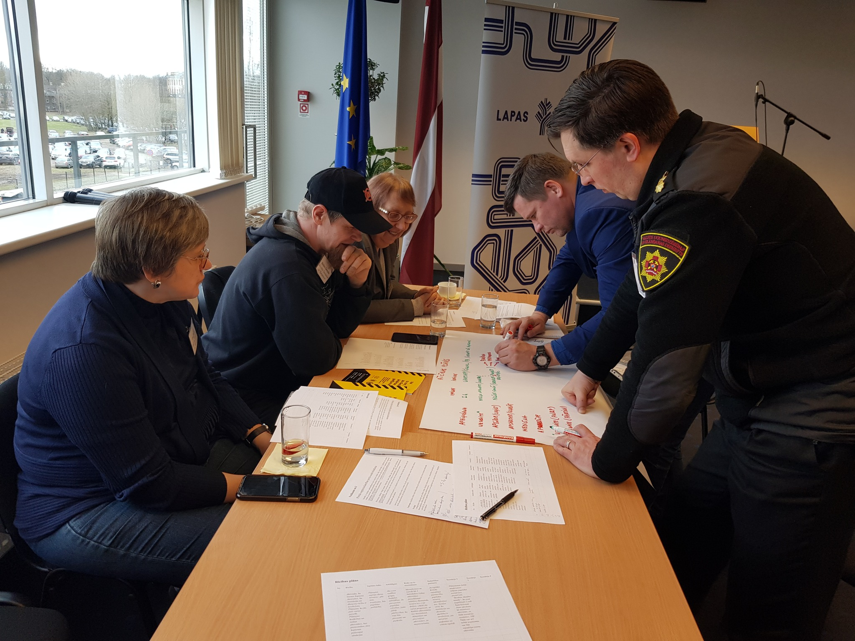
Organizāciju iesaiste
NB - civilās funkcijas!
NVO pievienotā vērtība - ētiska un atbildīga rīcība, iestrādāti procesi un elastība (pārvaldes nepātrauktība), efektīva resursu izmantošana, vajadzībās balstīta palīdzība, jūtīgo grupu atbalsts.
Iespējāmā iesaiste - 7 NATO baselines (ūdens un pārtika, masu pārvietošanās, masu upuri, transports, valsts darbības nepārtrauktība, komunikācijas sistēmas, enerģētika)
Citas funkcijas - kara noziegumu dokumentēšana, nevardarbīga pretošanās, apziņošana, dezinformācijas mazināšana
Šobrīd - sistēmas testēšana Namejs, NVO koordinatori CAK,
scenāriju izspēle, apspriešana Memoranda padomē

Slide 23
Organizāciju iekšējā vide

Slide 24
Jautājumi
Kādi trīs lielākie iekšējās vides izaicinājumi skar Jūsu organizāciju?
Kas ir jūsu iekšējie resursi?

Slide 25
Organizāciju noturības sistēmas
Līderība (arī papildus apdraudējums)
Organizācijas kultūra, gatavība pārmaiņām
Sociālais kapitāls - tīklojums un sadarbība
Stratēģiska domāšana (ārējo faktoru monitorings, risku vadība)
Rūpes par darbiniekiem (arī specializētās mācības)
Pakalpojumu/aktivitāšu pastāvīga uzlabošana
Dokumentācijas vadība (saglabāšana mākonī u.tml.)
Resursu apzināšanās - informācija (tai skaitā, kanāli), materiālie (telpas, transports u.tml.), finanšu (uzkrājumi)
Kopienas darbs - accountability
Komunikācijas sistēmas - droša komunikācija, komunikācija bez mobilajiem telefoniem

Slide 26
Ukrainas NVO izaicinājumi
Organizāciju izaicinājumi:
Biroja zaudēšana (arī dokumentācija, tehnika),
Darbinieku mobilizācija,
Citas prioritātes organizācijai un grūti atrast resursus, “iesaldēti” projekti,
Ļoti liels brīvprātīgo pieaugums - jāmāk koordinēt.
Personīgie izaicinājumi:
Drošība - evakuācija, okupācija, dzīvības draudi u.tt.
Mājvieta un darbs - nav mājvietu un iespēju tās apmaksāt, nav ienākumu
Mazāku pilsētu izaugsme dēļ cilvēku pieplūduma, bet arī izaicinājumi to infrastruktūrai
Psiholoģiskie aspekti - izdegšana, depresija, stress, “izdzīvotāja vainas sajūta”, vainas sajūta, ka strādā par maz, lai uzvarētu

Slide 27
Konkurētspēja

Slide 28
Jautājumi
Kādu pievienoto vērtību sniedz tieši jūsu organizācija?

Slide 29
Kas padara mūs stiprākus: pieredze
Sadarbība, īpaši, starpnozaru un starptautiska
Specifiska niša - mūs vajag
Atvērtība un jaunas idejas, mūsdienīgums
Vērtības un solidaritāte
Citu atbalsts
Pozitīvas pārmaiņas
Resursu taupīšana un plānošana
KOMUNIKĀCIJA

Slide 30
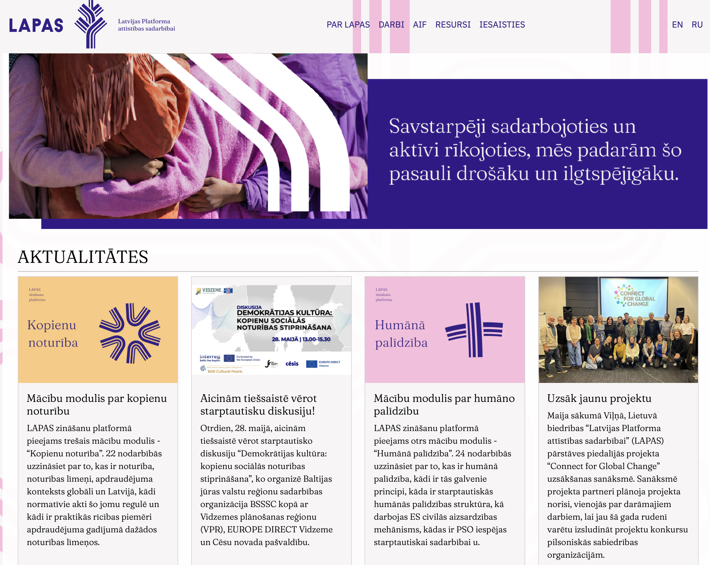
LAPAS zināšanu platforma
Modulis “Humānā palīdzība”
Modulis “Kopienu noturība”
Modulis “Attīstības sadarbība”
Tiks izstrādāti:
Modulis “Globālā izglītība”
Modulis “Ilgtspējīgas attīstības mērķi”
NB- resursi LAPAS mājas lapā,
sociālajos tīklos, ziņu lapa

Slide 31
Starptautiskie resursi un stāsti

Slide 32
Noderīgi rīki
Scenāriju plānošanas pieeja stratēģijām
Saistīto pušu analīze
Pašvērtējums - Global Standard for CSO Accountability, ikgadējā Global Accountability Week (CIVICUS/AGNA)
CIVICUS.ORG - Innovation for Change, Youth Action Lab, VUKA!
Keeping people safe - Forus
Collaboration for Social Change - Forus
Inclusive governance practices - Forus
Barefoot guide - organizāciju attīstība, organizāciju mācīšanās, sociālās pārmaiņas, līderība, u.c.

Slide 33
LAPAS projektu konkurss

Slide 34
LAPAS subgranti: forma
2024.-2026.
EuropeAid DEAR programmas finansējums - 2 projekti (atšķirīgi formāti)
Līdz 10 000 EUR vietējiem projektiem, īpaši, jauniešiem un reģionu NVO, kā arī Rīgas kopienām
Kapacitātes stiprināšanas un starptautisko sadarbību aktivitātes ieviesējiem
Četri projektu uzsaukumi
Kopā atbalstīti vismaz 50 projekti
Pirmais uzsaukums - 7.11.globālās izglītības konferencē ar IZM

Slide 35
LAPAS subgranti: saturs
Tēmas: Globālā konteksta lokalizācija un attīstības sadarbības komunikācija, ilgtspējīgas attīstības sociālās dimensijas (cilvēktiesības, līdztiesība u.tml.)
Metode: uzvedības maiņa - pierādāms aktīvisma pieaugums (positive change), jēgpilna iesaiste - aktīva iesaiste cilvēkiem ar kritisko domāšanu (virs mediju klikšķiem, līdz pat multiplikatoriem).
Mērķa grupas: jaunieši, mazāk iesaistītas (less sensitive) grupas (svarīga mērķa grupas iesaiste plānošanā un ieviešanā)
Aktivitātes: interaktīva mācīšanās, māksla, kopienas aktivitātes, sadarbība ar “Globālajiem Dienvidiem”, koprade, sadarbības (piemēram, ar medijiem), u.tml.
Rezultāti: Komunikatīvi stāsti (!) un paliekoši, multiplicējami materiāli.
Ietekme: pārmaiņu ietekmes mērīšana

Slide 36
Uzdevums
Projekta tēma
Metode uzvedības maiņai
Mērķa grupas
Aktivitātes
Rezultāti
Pārmaiņu ietekme
Projekta pārmaiņu stāsts: 2 minūtes (galvenie varoņi, rīcība, norises vieta u.tml.)

Slide 37
Noderīgas saites:
NVO pašvērtējuma standarts: https://www.csostandard.org/
-Ilgtspējīgas attīstības mērķu ziņojumi:
a) šeit paši mērķi un par tiem: https://www.mk.gov.lv/lv/ano-ilgtspejigas-attistibas-merki (Dienaskārtība 2030- LAPAS tulkojums);
b) valsts pārvaldes ziņojumi https://www.mk.gov.lv/lv/iam-istenosana-latvija#zinojumi
c) šeit NVO ziņojumi (un daži citi, kas var noderēt): https://lapas.lv/resources/petijumi-viedokli-zinojumi/petijumi/
-ja interesē pasaules NVO viedokļi, šīs var būt noderīgas lapas:
a) Forus: https://www.forus-international.org/en/
b) CIVICUS: https://www.civicus.org/ Viņiem arī ir interesants monitorings par pilsoniskās sabiedrības stāvokli: https://www.civicus.org/index.php/what-we-do/innovate/civicus-monitor
-šeit ir LAPAS mācību platforma par kopienu noturību, kur esam savākuši visu ko noderīgu: https://lapas.lv/news/2024_07_30_zinasanu_platforma_kopienu_noturiba/

Slide 38
Paldies!
www.lapas.lv
@LAPAS_LV

